Slide 1

Emnespørgetime
Kom godt i gang med breve

Slide 2






Velkommen til mødet
Praktisk information
Praktisk information
Find optagelsen her: Vejlednings- og uddannelsesmaterialer / Temavejledninger / Breve

Slide 3
Start

Slide 4

Kom godt i gang med breve i KP
Emnespørgetime
Formålet
Introduktion til forskellige relevante materialer og ”linksamling” til senere
Plads til spørgsmål om grundlæggende brug af og opstart med breve i KP

Slide 5
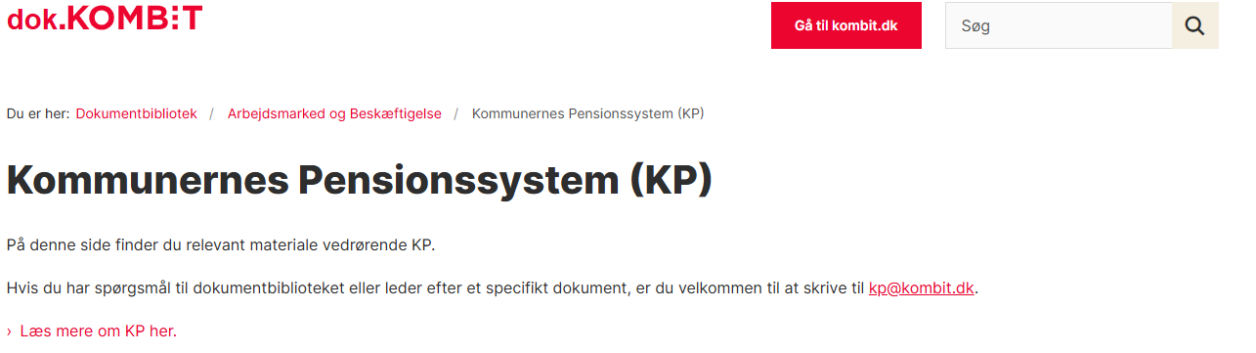
Start på KOMBITs dokumentbibliotek
Emnespørgetime
KOMBITs dokumentbibliotek - Kommunernes Pensionssystem (KP)

Slide 6
Generelt om brug af KPs breve

Slide 7
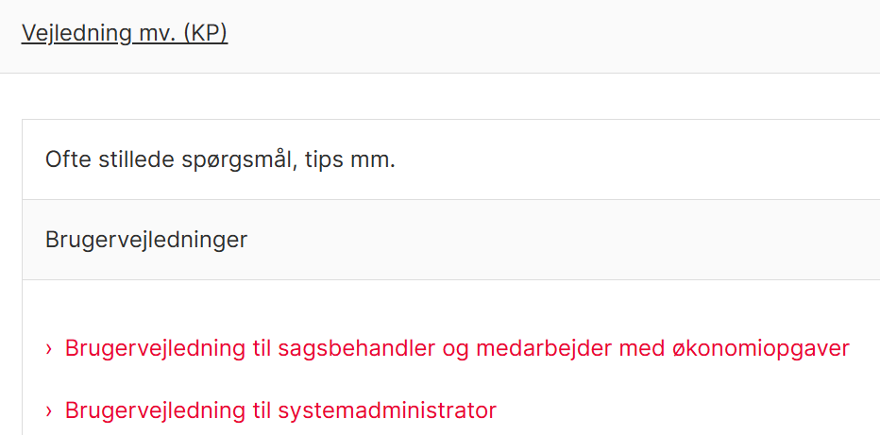
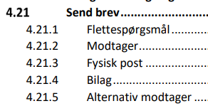

Brugervejledninger
Sagsbehandler
Emnespørgetime

Slide 8


Brugervejledningen
Sagsbehandler - Hvor finder jeg breve?
Emnespørgetime
Indtil en opgave er færdigbehandlet, finder du dokumenter på opgaven
Når opgaven er færdigbehandlet, kan du finde den under "journalnotater og dokumenter"

Slide 9
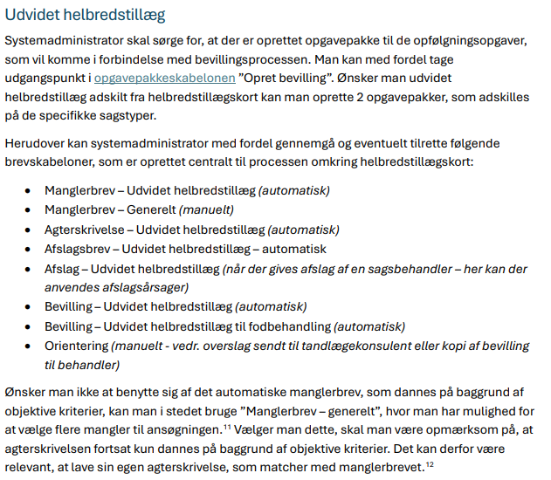
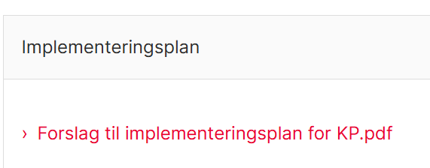
Implementeringsplan
Emnespørgetime
Brevrelateret indhold står i kontekst af andre emner, fx udvidet helbredstillæg.

Slide 10
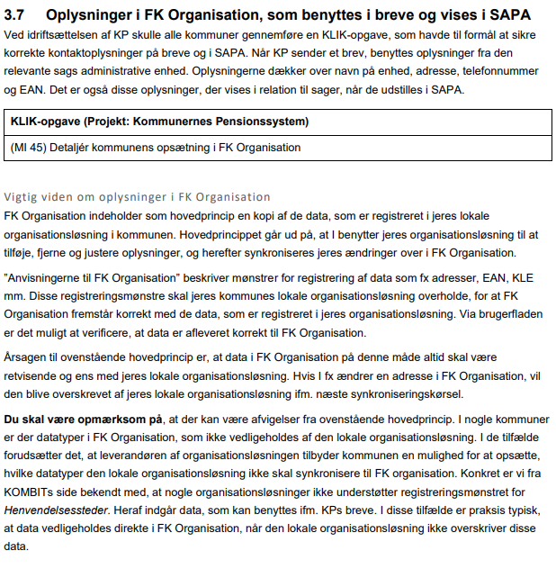
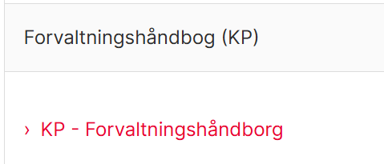



Forvaltningshåndbog
Emnespørgetime
Kommunens ORG
FK ORG
KP

Slide 11
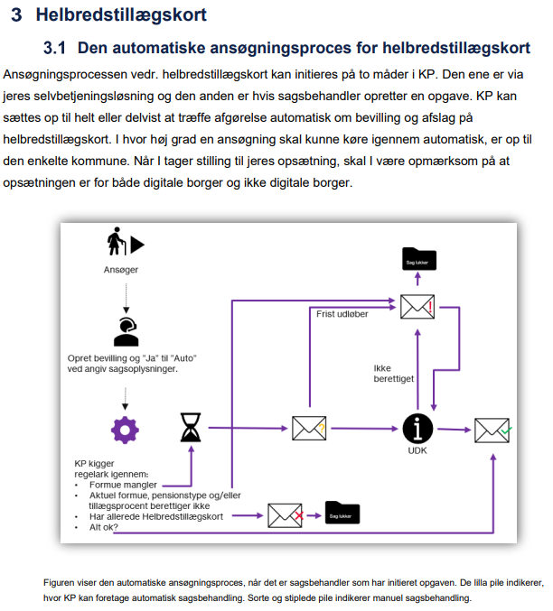
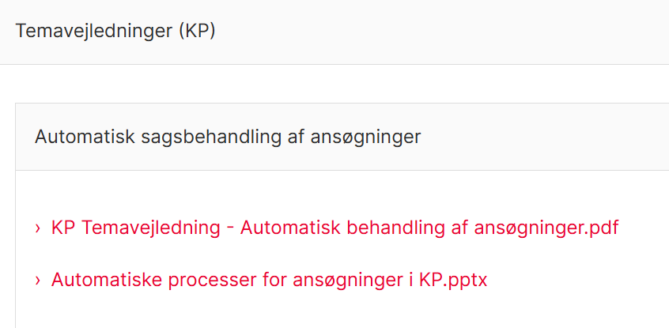
Temavejledninger
Automatisk sagsbehandling
Emnespørgetime

Slide 12
Redigering eller oprettelse af egne breve

Slide 13
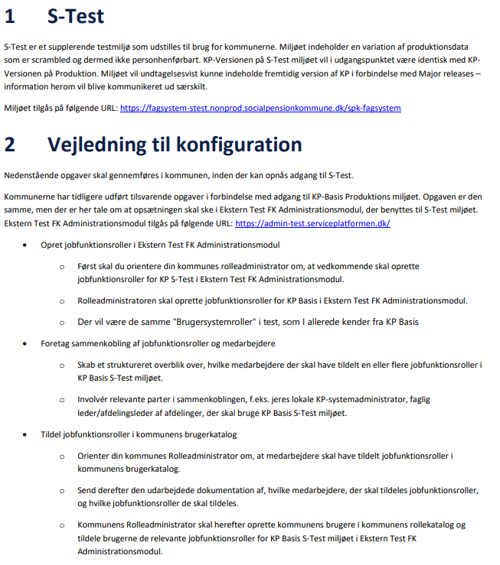
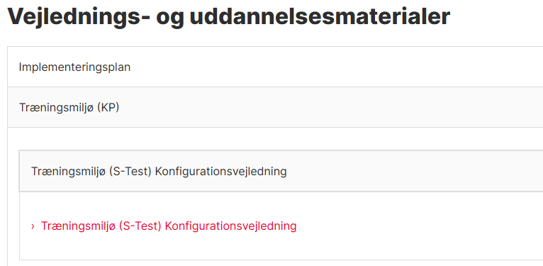
Træningsmiljø
Prøv det af!
Emnespørgetime
S-Test Konfigurations-vejledning
  Find test-borgere via sagsrapporten
  Afprøv funktionalitet
  Se og udforsk breve

Slide 14
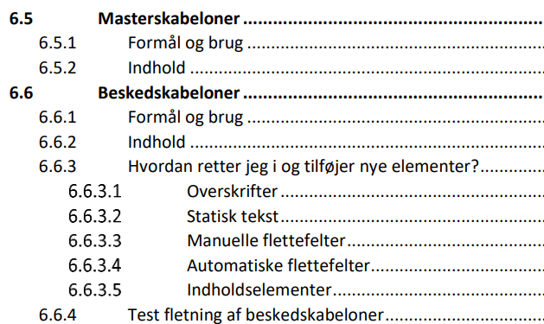

Brugervejledninger
Systemadministrator
Emnespørgetime

Slide 15
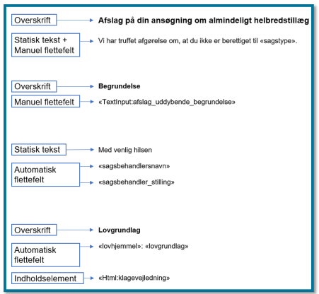
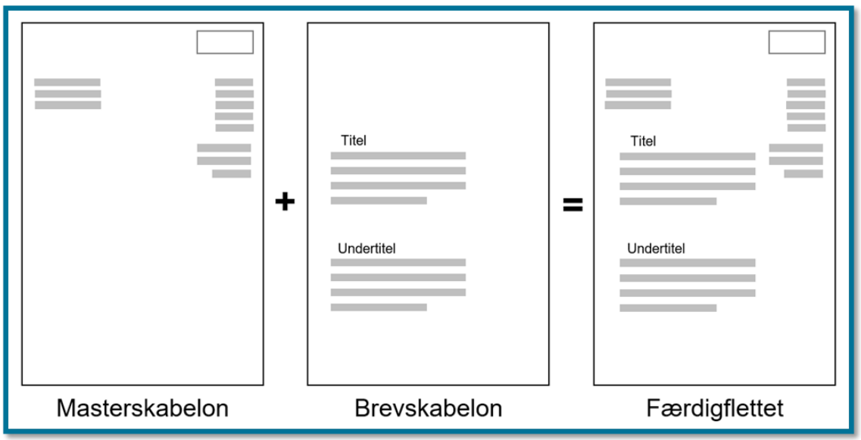
Brugervejledninger
Systemadministrator
Emnespørgetime

Slide 16
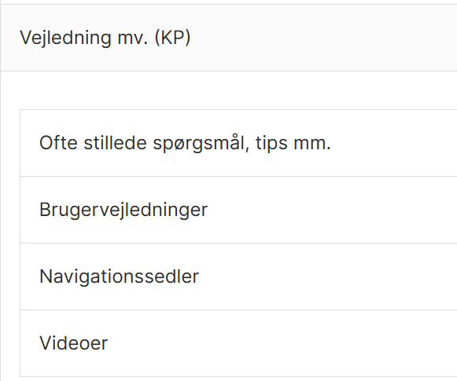
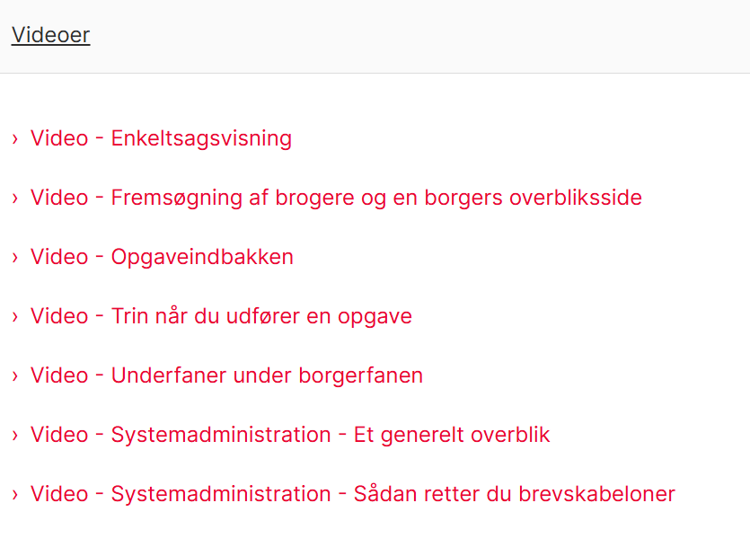
Video
Simpel redigering
Emnespørgetime

Slide 17
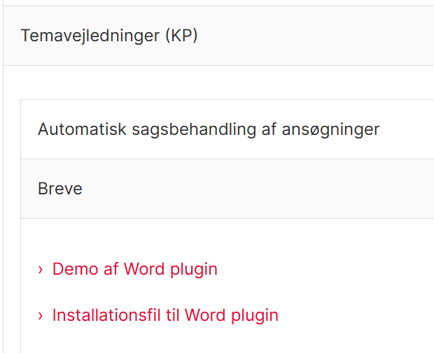
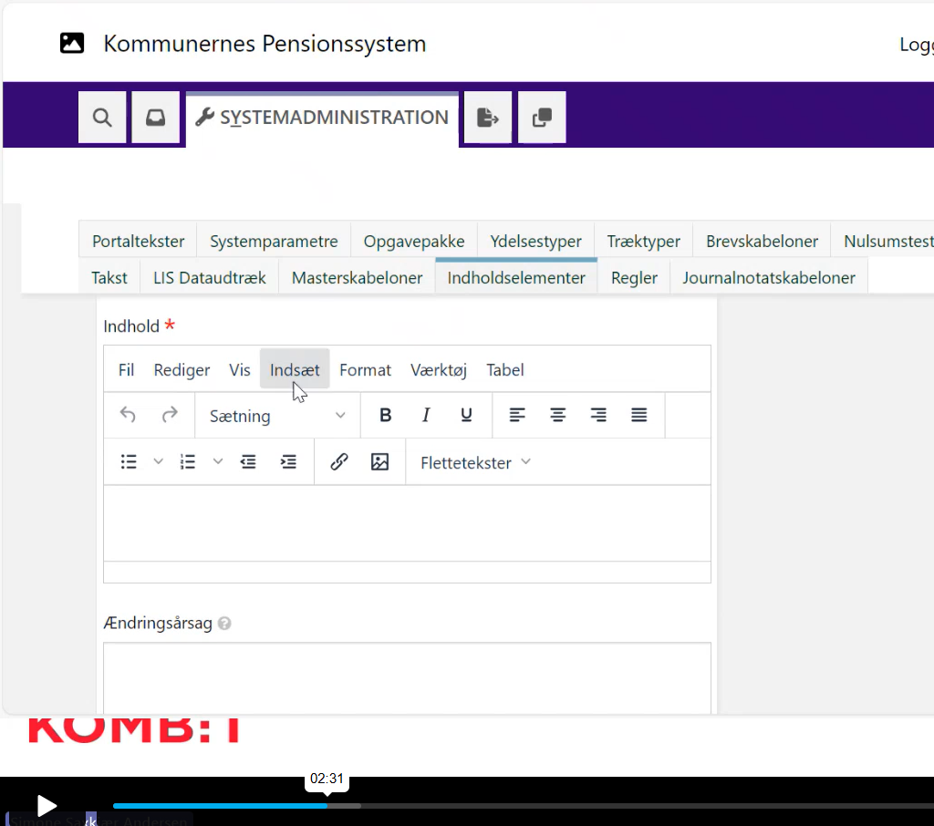
Word plugin
Forudsætning for flettespørgsmål og indholdselementer
Emnespørgetime

Slide 18
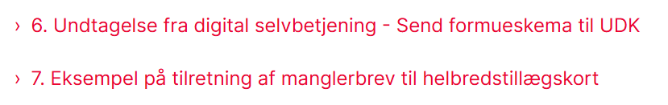

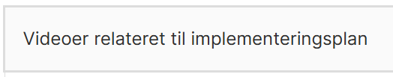
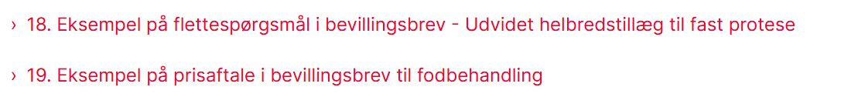
Implementeringsplan
Eksempler på redigering og udarbejdelse af egne breve
Emnespørgetime

Slide 19
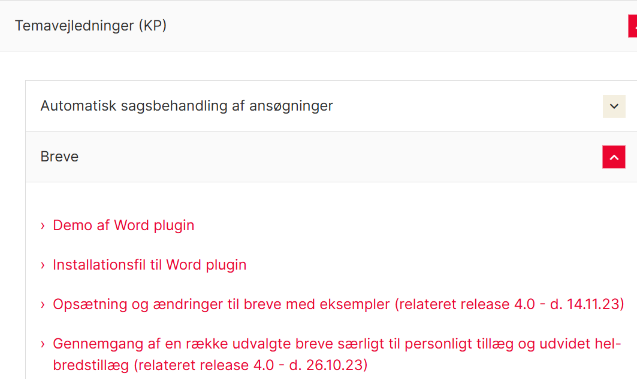
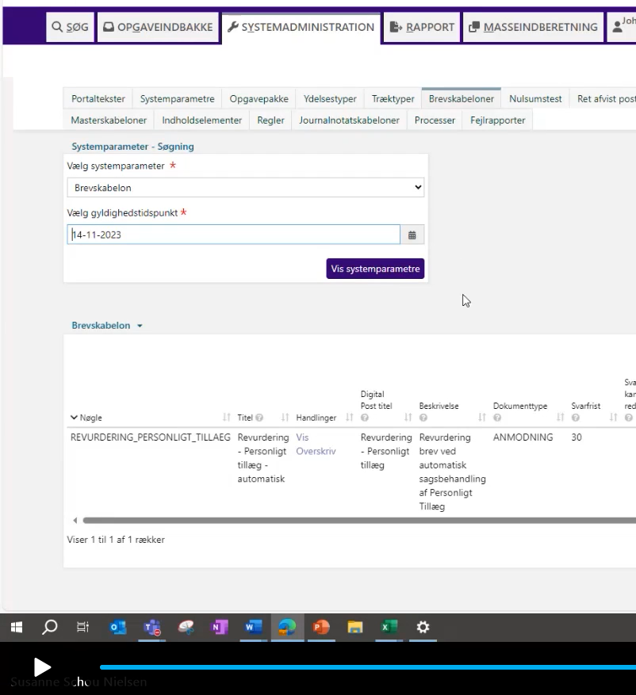
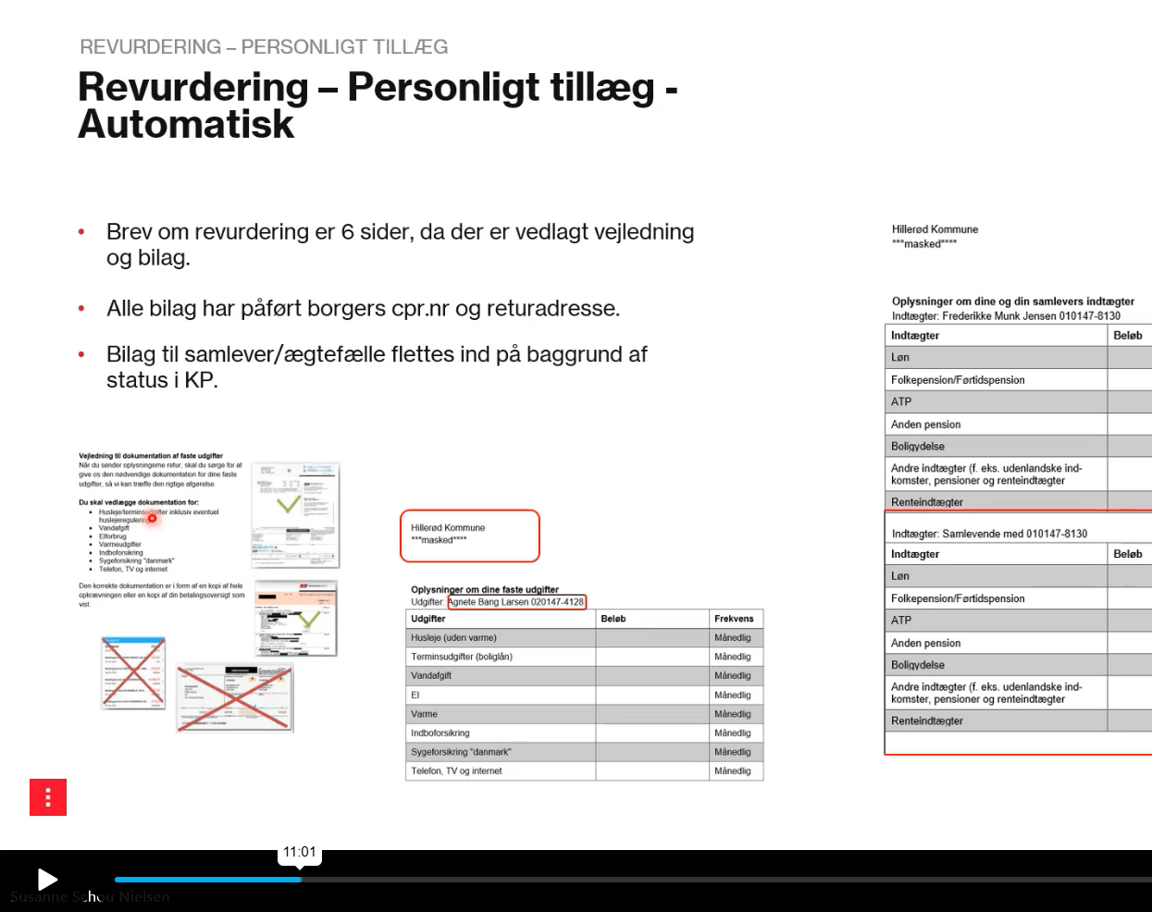
Webinarer om breve (1 time 25 min)
Gennemgang af KP breve og forslag til redigering
Emnespørgetime

Slide 20
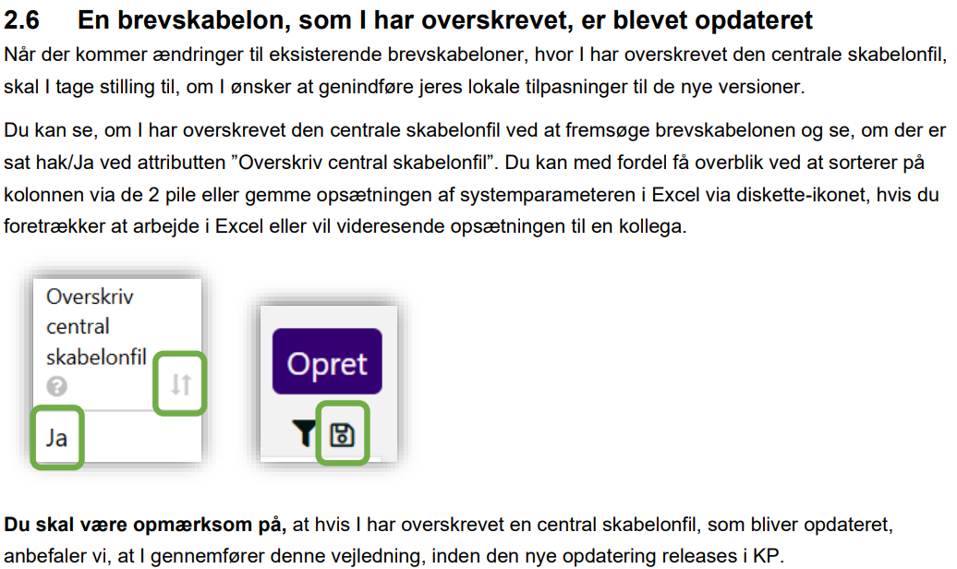
Forvaltningshåndbog
Opdateringer til brevskabeloner
Emnespørgetime

Slide 21
KOMBIT-breve i PDF på KOMBITs dokumentbibliotek
De første 5 er lagt ind

Slide 22
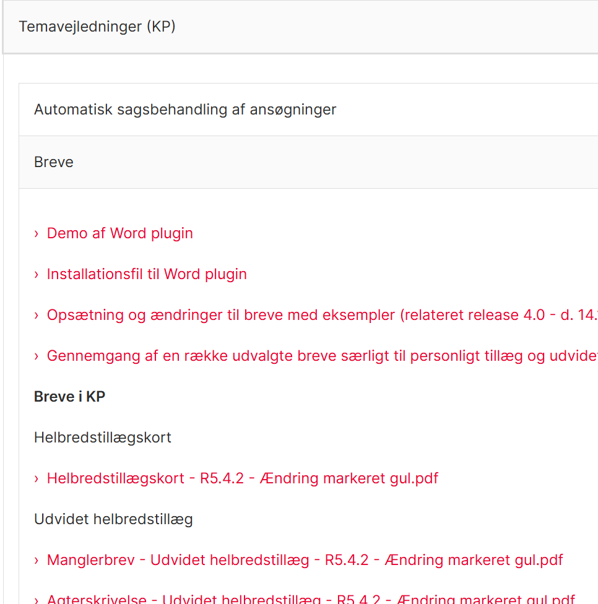

Slide 23
Slut

Slide 24
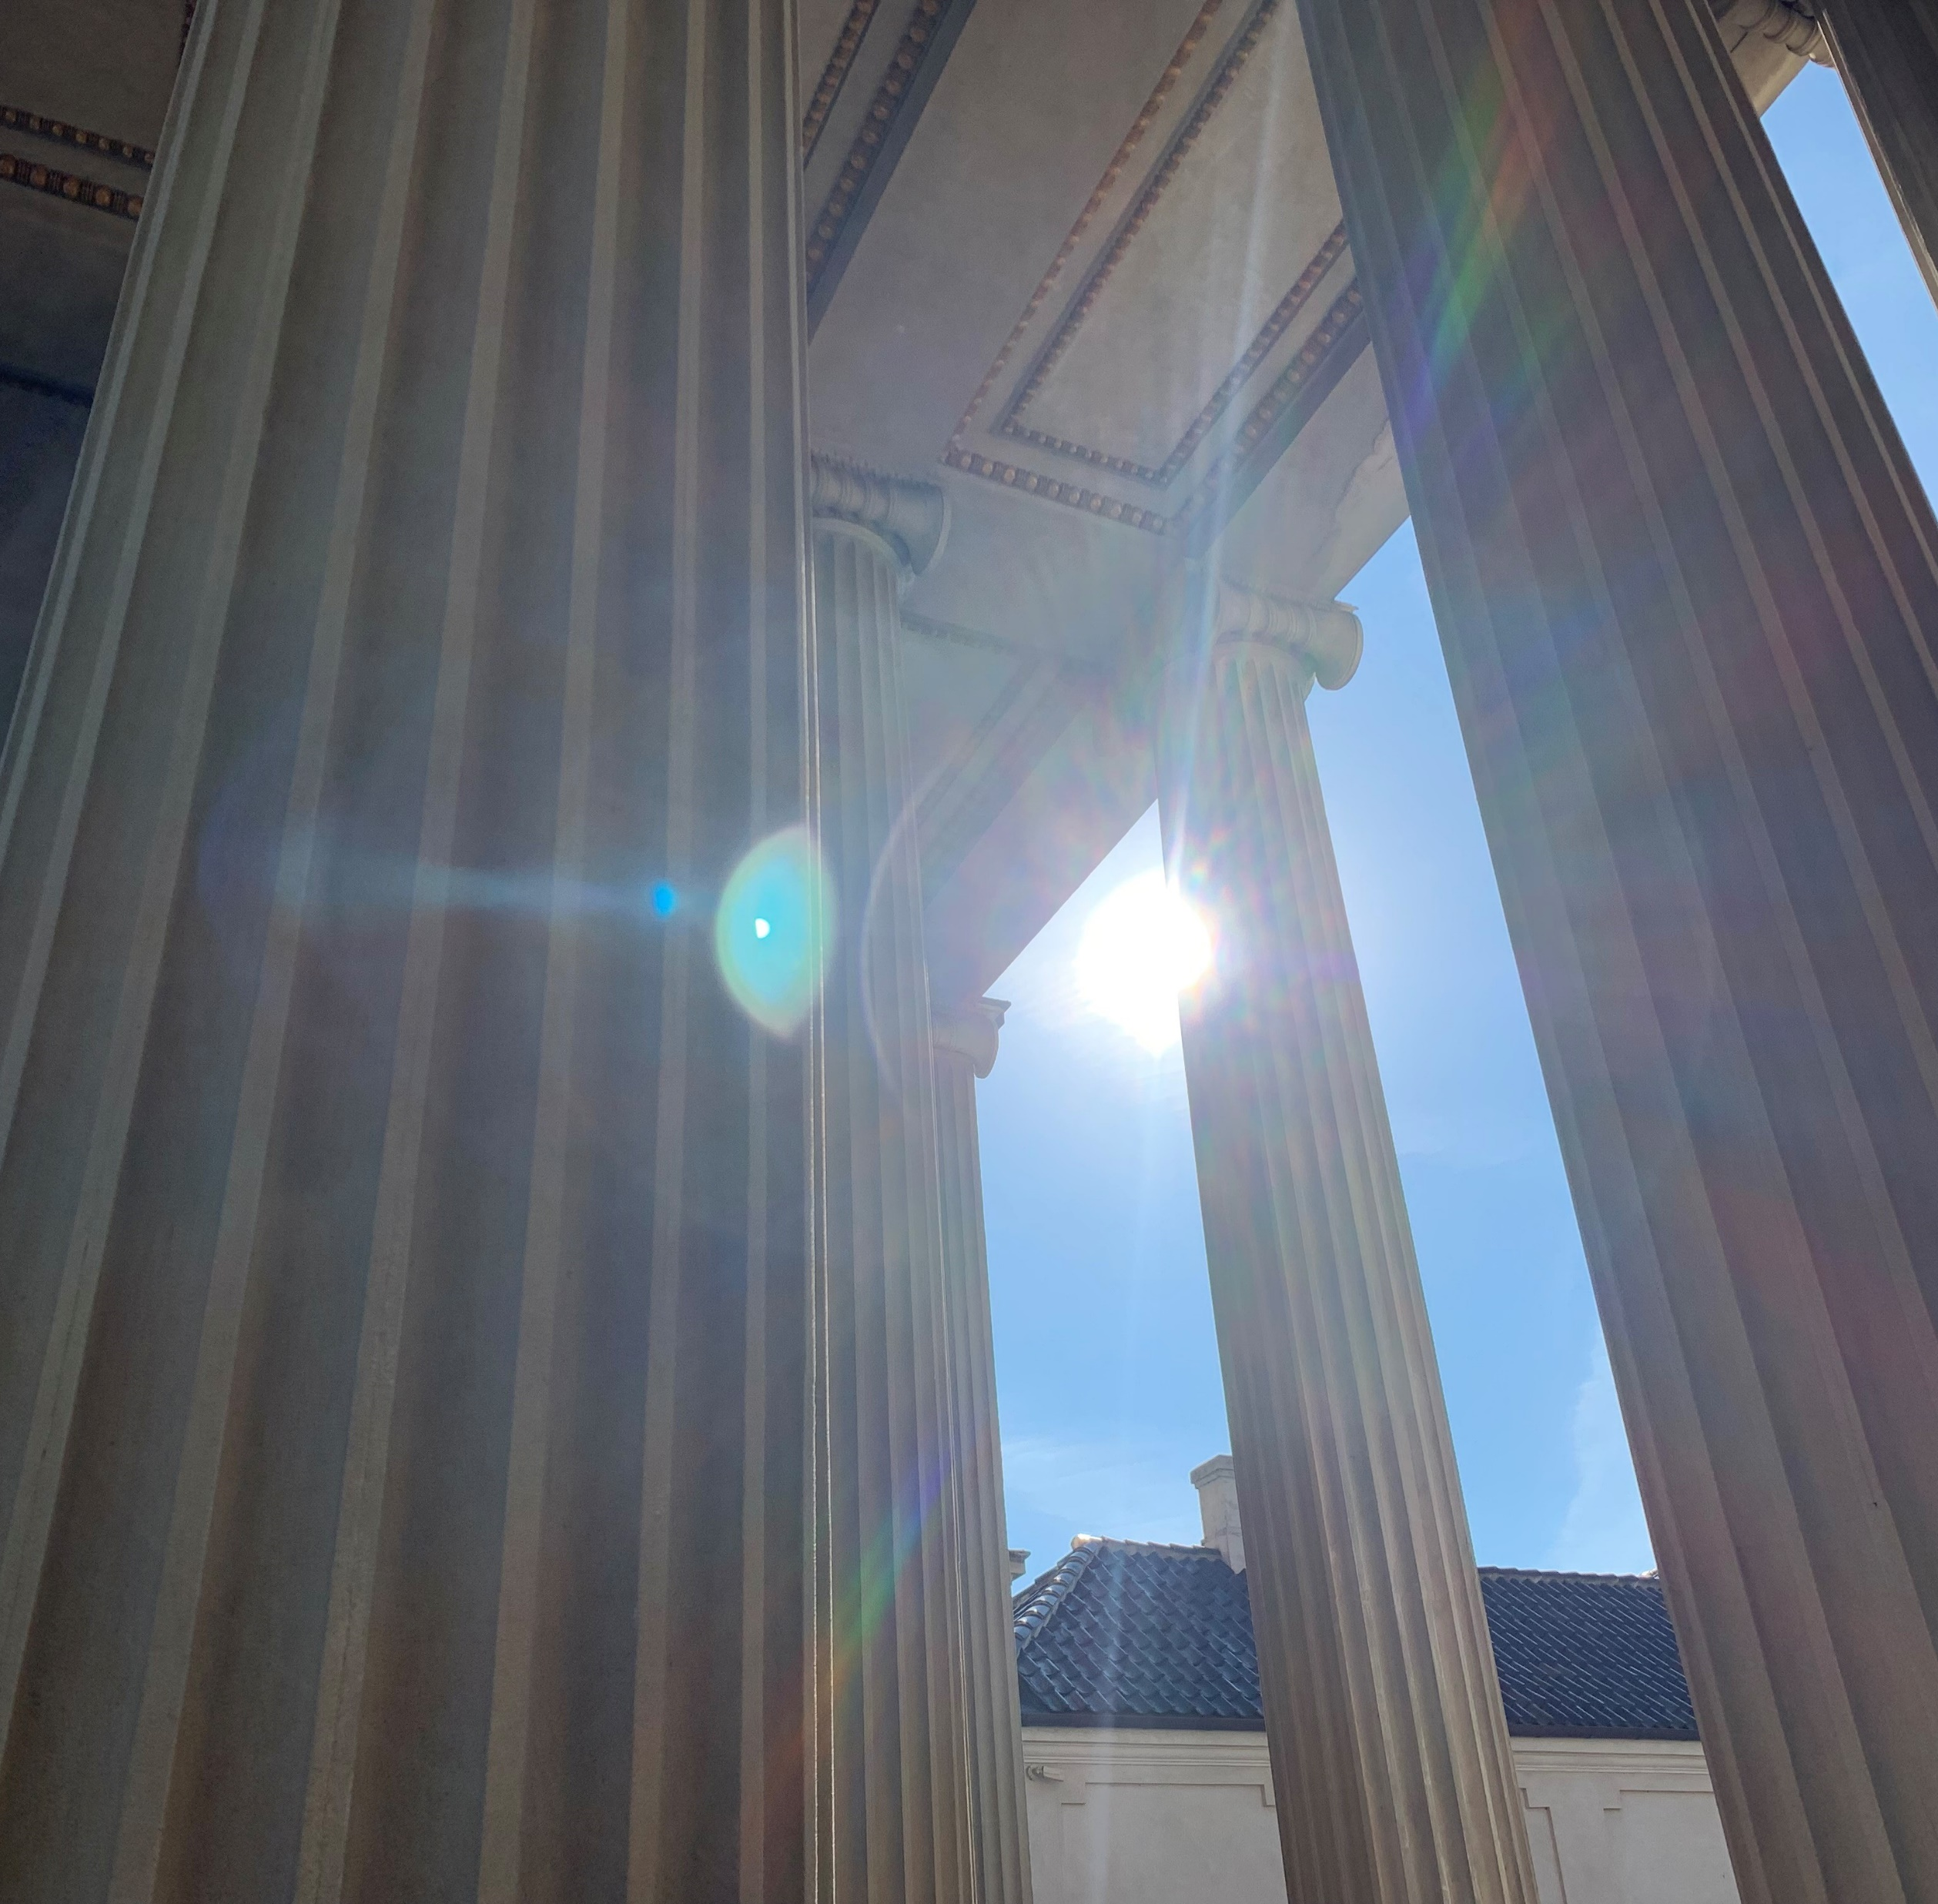
Eksempler på områder I kan have spørgsmål til
Emnespørgetime
  Anvendelse af breve i forskellige processer
  Opsætning af breve ift. automatisk sagsbehandling
  Redigering af brevskabeloner
  Oprettelse af egne brevskabeloner
  Understøttende materialer, KOMBITs dokumentbibliotek og driftssiden
  Efterspørge hjælp eller dialog med andre kommuner
  Efterspørge erfaringer med redigering eller oprettelse af breve fra andre kommuner
  Efterspørge inspiration ift. løbende vedligehold af breve

Slide 25

Breve på kommende fysiske møder
Fokuseret indsats 2025
Indledende oplæg og herefter fokus på ”hands on”.
Krav for at få mest muligt ud af deltagelse:
Deltag med både systemadministrator og sagsbehandler
Hav adgang til træningsmiljø og installeret Word plug-in

Slide 26

Tak for i dag!

Slide 27

Feed back
Tak for i dag!
Emnespørgetime
Vi vil rigtig gerne have din feed back!
Du behøver ikke svare på det hele – fokuser på de spørgsmål, som du har mest at byde ind på.
https://forms.office.com/e/eqwmrhKpQA
UDKAST

